Slide 1




٢-٥
معدل التغير والميل

Slide 2






صباح الخير ياوطني
صباح المجد والعلياء
الحضور والغياب

Slide 3


حل الواجب
.

Slide 4


شريط الذكريات
.
حل الدوال الخطية بيانًا
تمثيل الدوال خطية بيانًا
الدوال
العلاقات

Slide 5




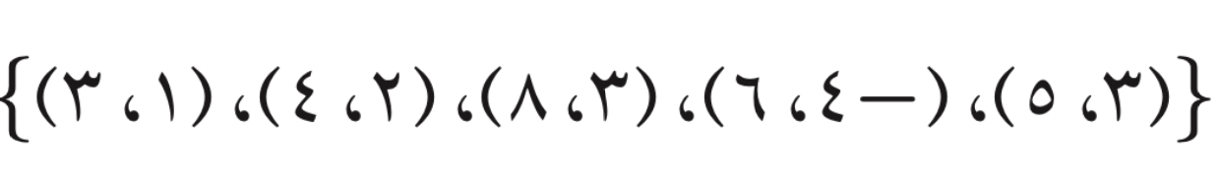
١
ضع علامة صح او خطا
الاختيار العشوائي
يمكن تمثيل العلاقات بطريقة واحدة فقط
⭐️
تحصلين على ⭐️درجة ⭐️ يانجمة الرياضيات
٢
تمثل دالة
٣
الدالة المرتبطة للمعادلة س+٤=٣ هي ص=س
٤

Slide 6

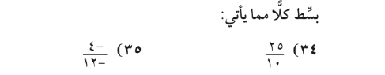


استراتيجية التصفح
علمتني الرياضيات
انه في شي اسمه مالا نهاية فلا تكن محدود الفكر والطموح
اليوم
مهارات سابقة
التاريخ
الحصة
صفحة
٧٦

Slide 7



مقدار ،مقياس ، نسبة،…
معدل :
مرادف كلمة
🎯استعمال معدل التغير لحل المسائل
🎯ايجاد ميل المستقيم
تمثيل الازواج المرتبة في المستوى الاحداثي
المفردات
معدل التغير

Slide 8
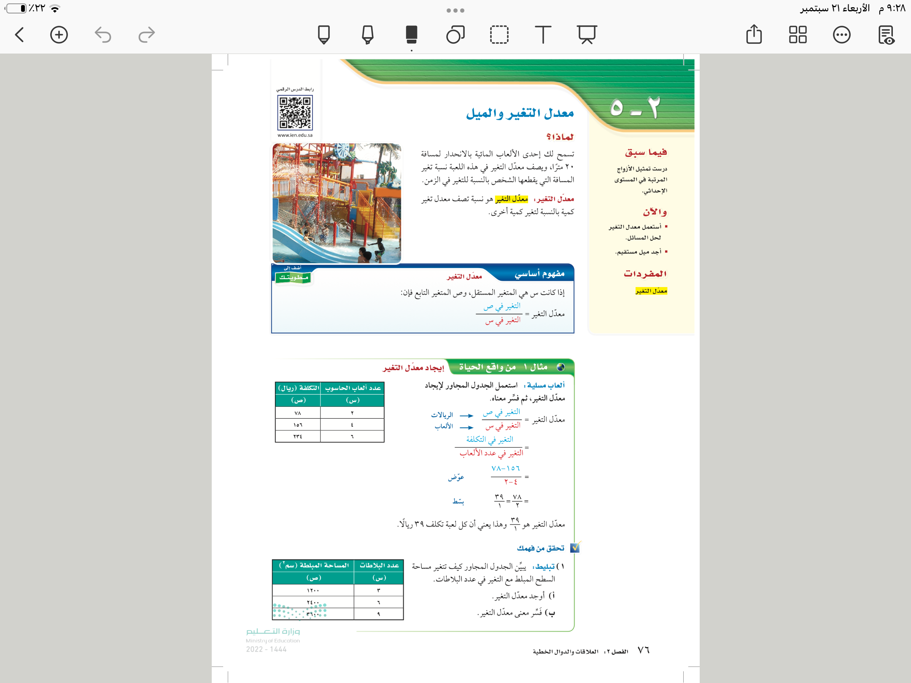
٧٦

Slide 9
٧٦

Slide 10


٧٦

Slide 11
٧٦
مثال

Slide 12





٧٦
تحقق من فهمك
أ
ب
فكر
زاوج
شارك
الاختيار العشوائي

Slide 13


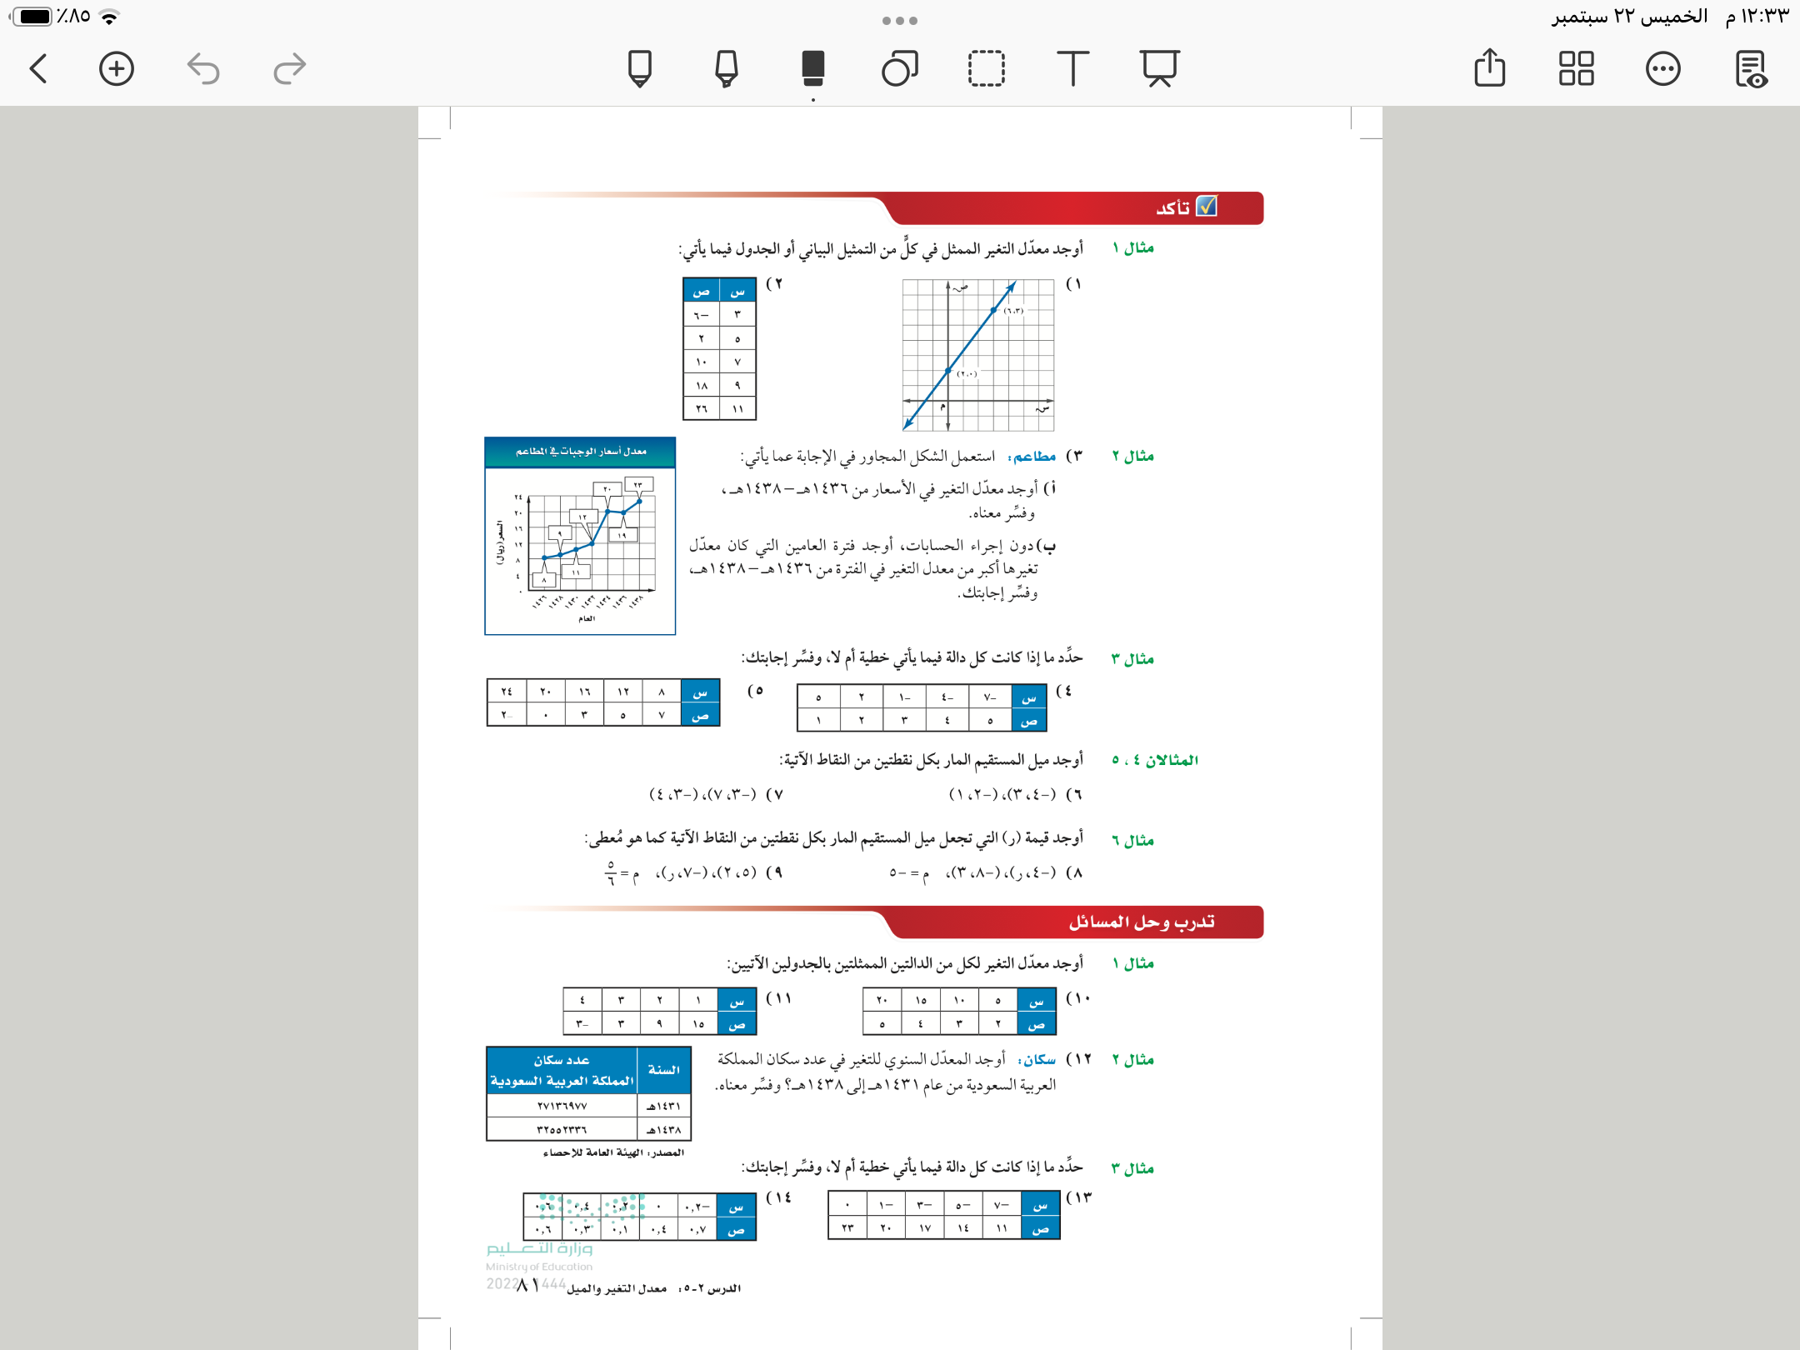

٨١
تأكد
٢

Slide 14
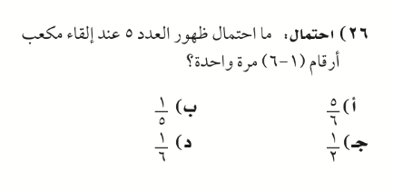


٨٢
تدريب على الاختبارات الدولية

Slide 15








٧٧
معدل التغير
غير ثابت
ثابت
تكون الدلة غير خطية
تكون الدلة خطية

Slide 16

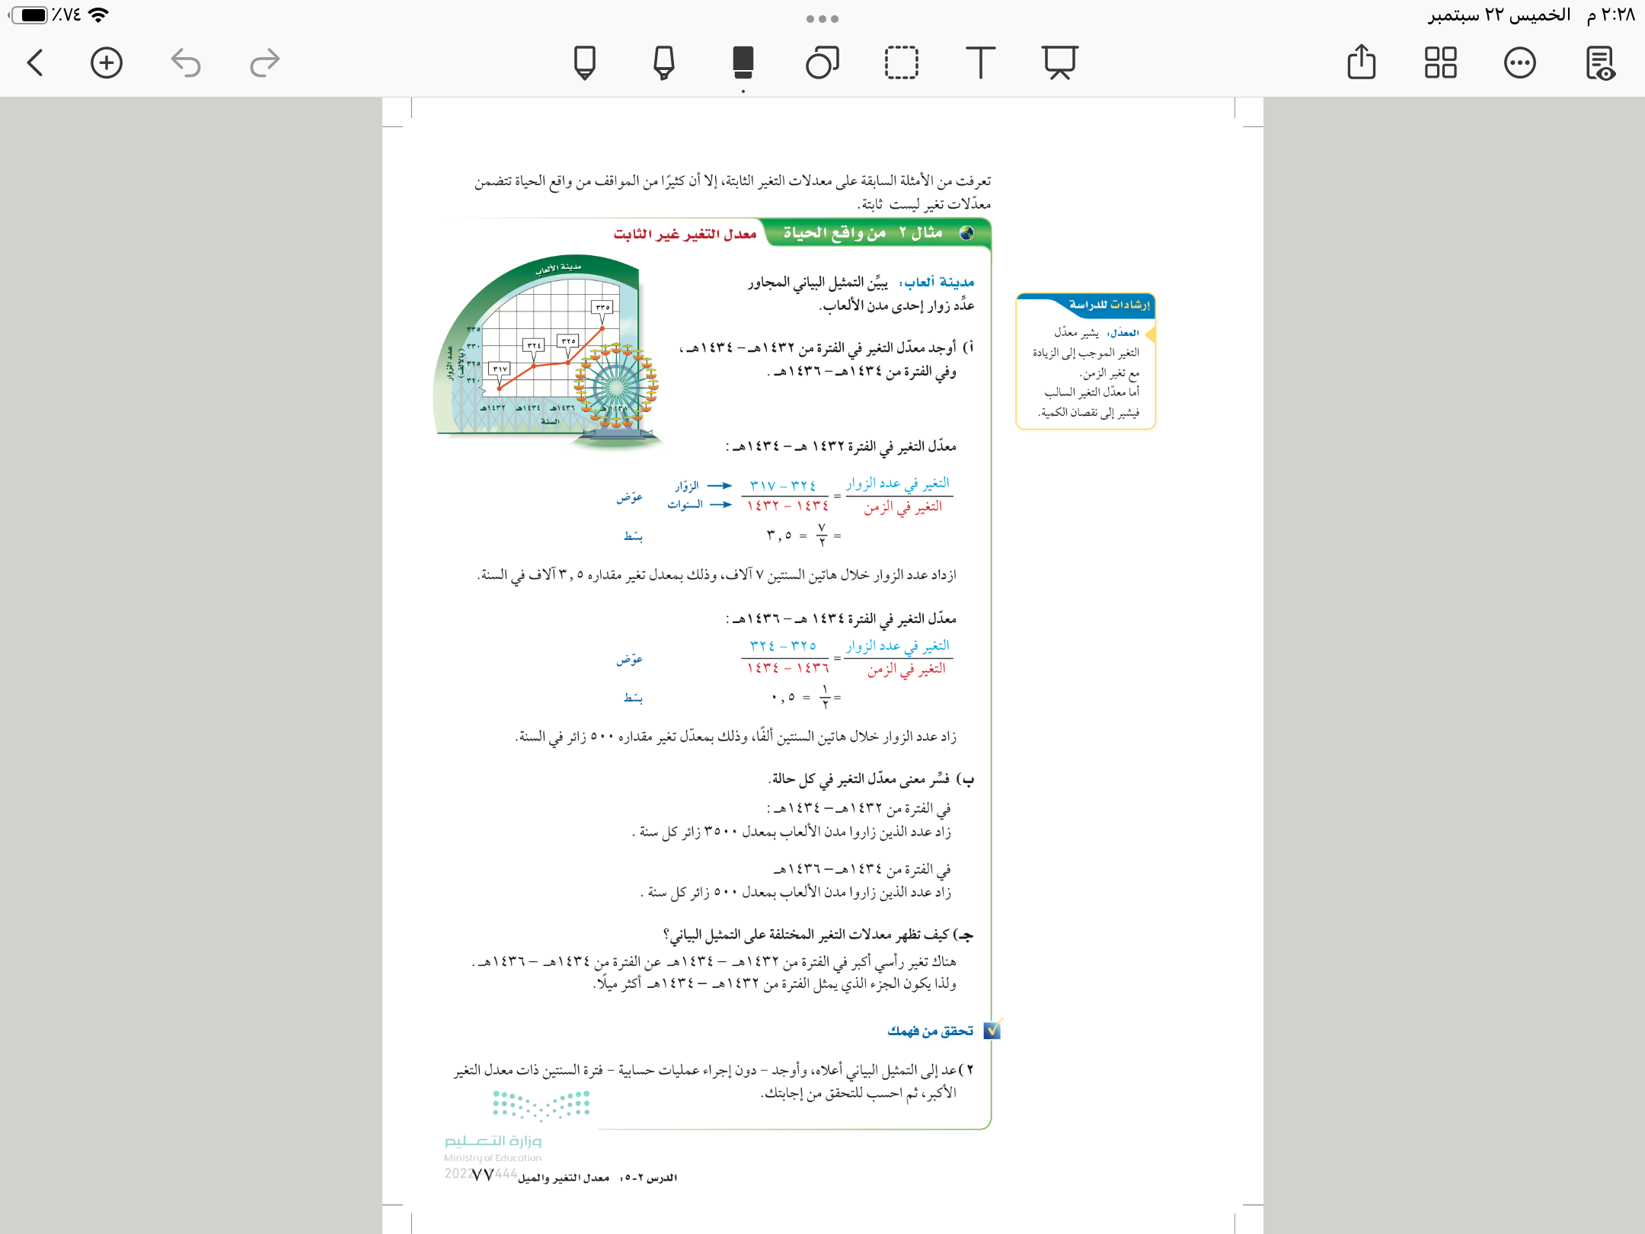

٧٧
مثال

Slide 17
٧٧
تحقق من فهمك
٢
فكر
زاوج
شارك
الاختيار العشوائي

Slide 18

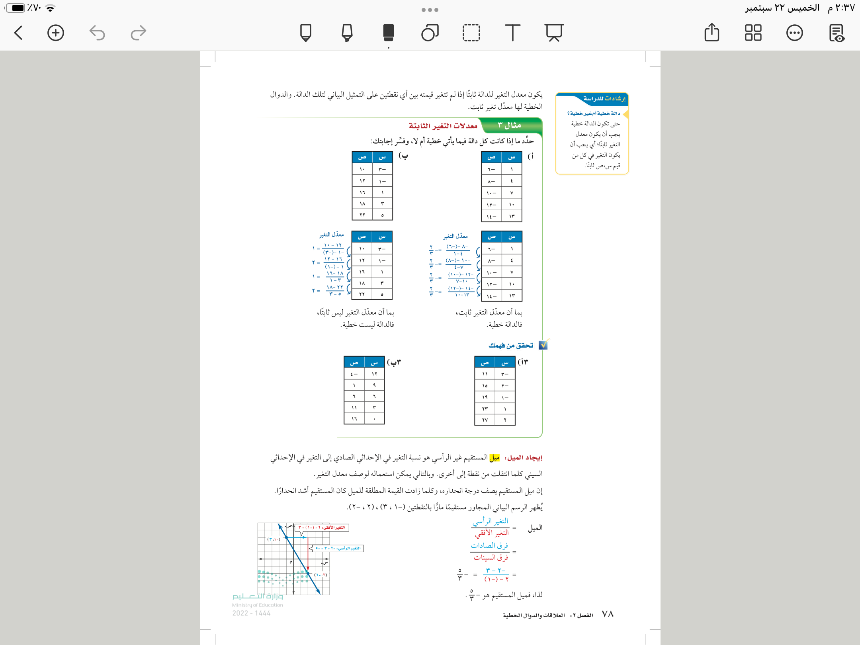



٧٨
مثال

Slide 19
٧٨
تحقق من فهمك
٣ب
٣ أ
فكر
زاوج
شارك
الاختيار العشوائي

Slide 20



٨١
تأكد
٥
٤

Slide 21

٨١
تدريب وحل المسائل
١٠
١٣

Slide 22

٥٧

Slide 23
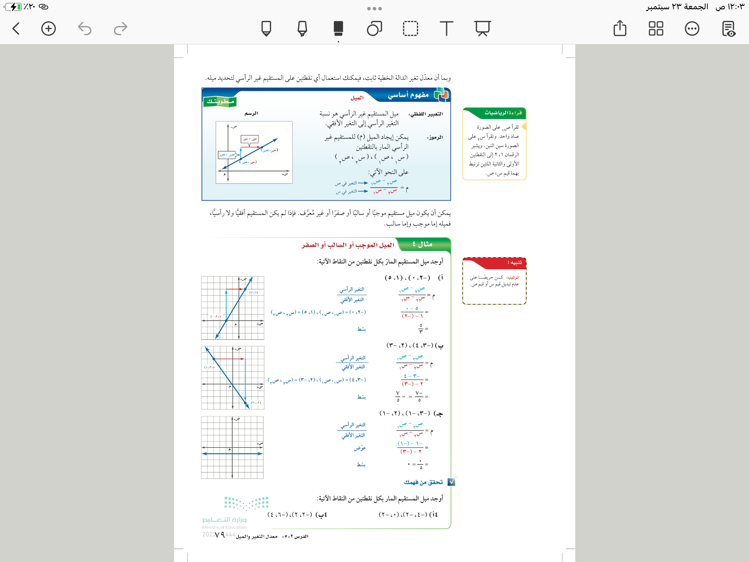
٥٧

Slide 24
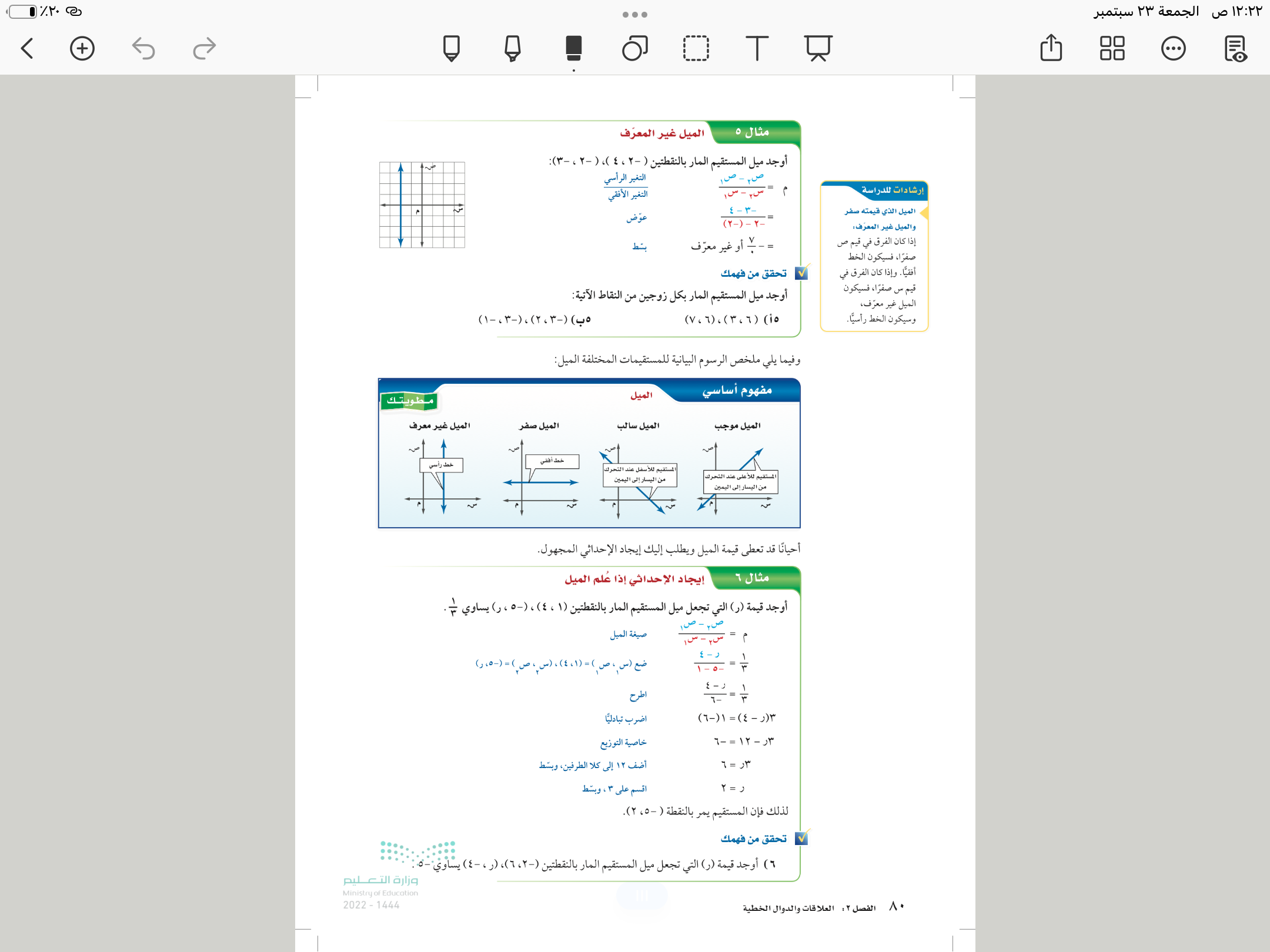
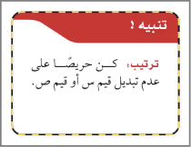
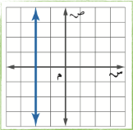
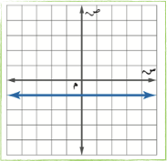
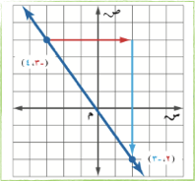
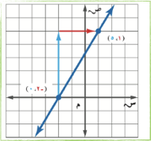
٧٩
مثال

Slide 25
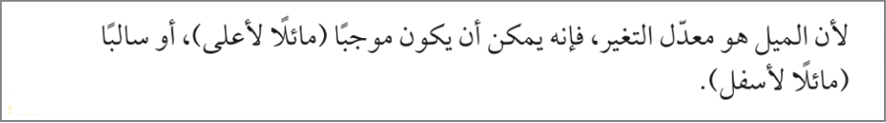
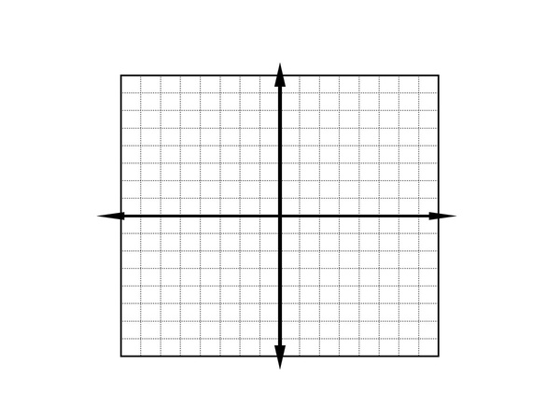
٥٧
غير معرف
صفر
سالب
موجب

Slide 26


٧٩
تحقق من فهمك
٥ أ
٤ ب
٤ أ
فكر
زاوج
شارك
الاختيار العشوائي

Slide 27


٦٧
تأكد
٧
٦

Slide 28
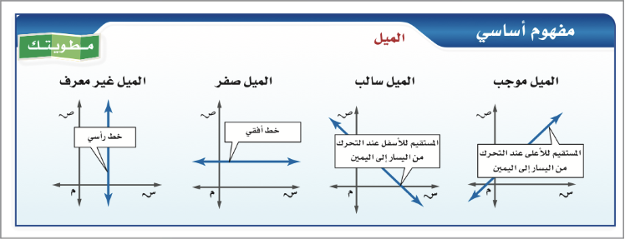
٨٠

Slide 29

٨٠

Slide 30
٨٠
مثال

Slide 31

٨٠
تحقق من فهمك
٦
فكر
زاوج
شارك
الاختيار العشوائي

Slide 32

٨١
تأكد
٩

Slide 33



٦١
تدريب وحل المسائل
١٥
١٩

Slide 34












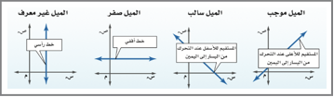
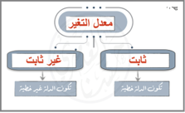

٦١
معدل التغير والميل
عزيزتي الطالبة
يمكنك زيارة قناة عين التعليمية للاستفادة
ايجاد ميل المستقيم
استعمال معدل التغير
لحل المسائل
سُبْحَانَكَ اللَّهُمَّ وَبِحَمْدِكَ، أَشْهَدُ أَنْ لَا إِلَهَ إِلَّا أَنْتَ أَسْتَغْفِرُكَ وَأَتُوبُ إِلَيْكَ

Slide 35




روابط مجموعة رِفعة التعليمية
🔻
https://linktr.ee/Refa2
@Maths0120
@hasnaa-2
https://t.me/hasna_math
لاتنسوني من دعواتكم الصادقة

